Slide 1
ESCUELA NORMAL DE EDUCACIÓN PREESCOLAR
Licenciatura en educación preescolar
Ciclo escolar 2020-2021
Docente: Marco Antonio Valdés Molina
Curso: Estrategias para la exploración del mundo natural y social
Alumna:
Ximena Nataly Guardiola Álvarez N.L 8
EVIDENCIA UNIDAD III
UNIDAD DE APRENDIZAJE III. LA COMUNIDAD Y LA PARTICIPACIÓN SOCIAL DE LOS NIÑOS Y NIÑAS DE PREESCOLAR
Competencias:
El vínculo del niño con otras instituciones para su desarrollo social, cultural, económico, educativo.
La participación del niño en su familia y comunidad, como sujeto de derecho.
Diseño de estrategias para la participación social de niños y niñas de preescolar

Slide 2
El siguiente link del video es una evidencia de como se llevo a cabo la capsula, sin embargo, se presentaron inconvenientes con el internet y los niños no lograron escuchar el video, pero si se les pregunto sobre lo que podía pasar en el experimento.

Slide 3
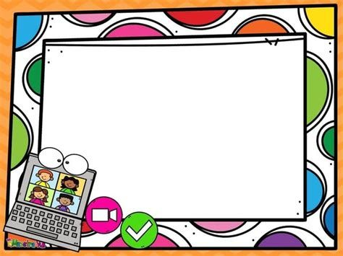
Capsula informativa
https://youtu.be/WTqsAVQtXEs

Slide 4
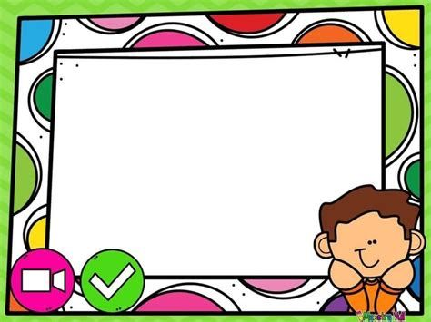
Video que se les enseñó a los niños
https://youtu.be/OB6V_QyDTWM

